Slide 1

Đồ họa máy tính
Xây dựng hệ thống camera quan sát giao thông
GVHD: Lê Thành Sách
MSSV | Họ và tên
51102625 | Trần Văn Phúc
51104177 | Trần Như Văn
51104300 | Ngô Khắc Vũ

Slide 2
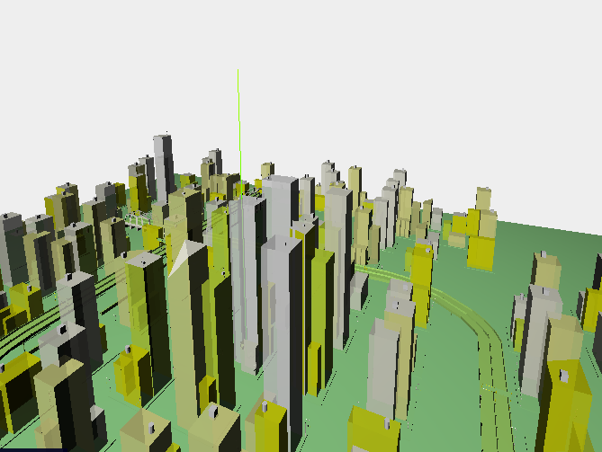
Cách thực hiện thực
Giả lập
Camera quan sát toàn bộ khung cảnh của thành phố.

Slide 3
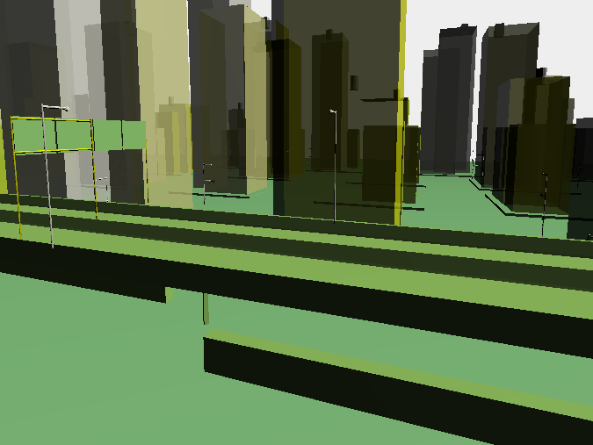
Cách thực hiện thực
Giả lập
Quan sát một phần và camera này có thể đổi vị trí đặt, góc quay hay độ zoom nữa.

Slide 4
Cách thực hiện thực
Cách thực hiện
Ta nạp 2 đối tượng là bản đồ của thành phố đó lên bằng phương pháp dùng texture.
function createMesh(geom, imageFile) {
var texture =
THREE.ImageUtils.loadTexture(imageFile);
var mat = new THREE.MeshPhongMaterial();
mat.map = texture;
var mesh = new THREE.Mesh(geom, mat); return mesh;
}

Slide 5
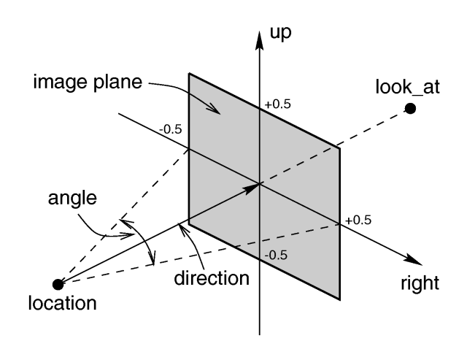
Cách thực hiện thực
Tạo ra đối tượng camera nhờ hàm PerspectiveCamera và đặt các thông số trong mặc định như góc nhìn (fov), tỉ lệ nhìn (ratio) và giới hạn nhìn (near, far) của camera. Sau đó tiếp tục đặt các thông số mặc định khác như vị trí đặt, hướng nhìn cũng như tạo ra các biến phụ nhằm thay đổi các thông số đó.

Slide 6
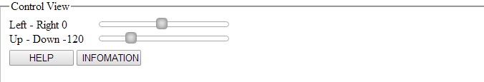
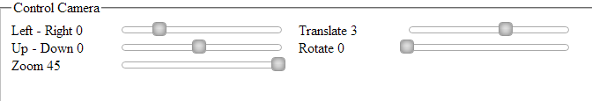
Cách thực hiện thực
Dùng hàm ControlCamera để điều chỉnh các thông số trong của camera.
Để cung cấp các chức năng kéo thả phục vụ cho việc thay đổi các thông số thông qua trực quan giao diện ta dùng trình điều khiển rangesilde (được hỗ trợ bởi js/jquery).

Slide 7
Cách thực hiện thực
Với việc dùng hàm requestAnimationFrame là một hàm lặp được hỗ trợ bởi javascript để vẽ liên tục cũng như nhằm cho việc bắt các sự kiện của chuột để thay đổi khung nhìn.
function render() {
//statement
requestAnimationFrame(render);
}

Slide 8
Thư viện
Three.js
Jquery.js

